Slide 1
Activitat de Recerca i Transferència de Coneixement – Seguiment de l’evolució d’indicadors a data 30/6/2019
Curs 2018/19
Vicerectorat de Recerca i Transferència de Coneixement

Slide 2
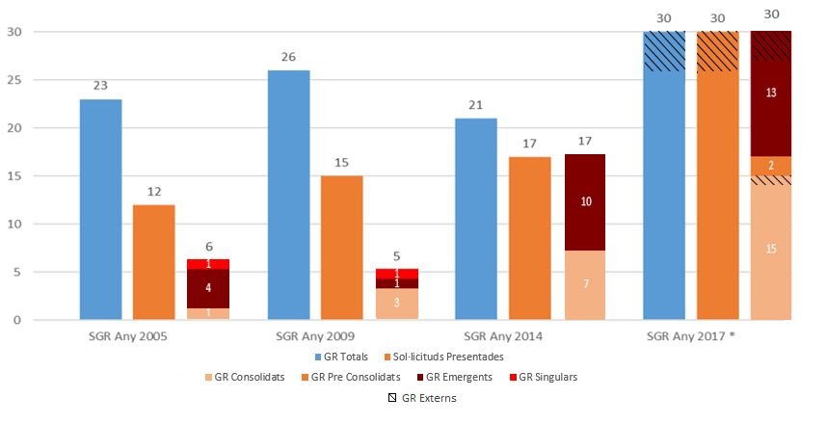
1. Nombre de grups de recerca reconeguts UVic-UCC
SGR2017:
6 GR Finançats

Slide 3
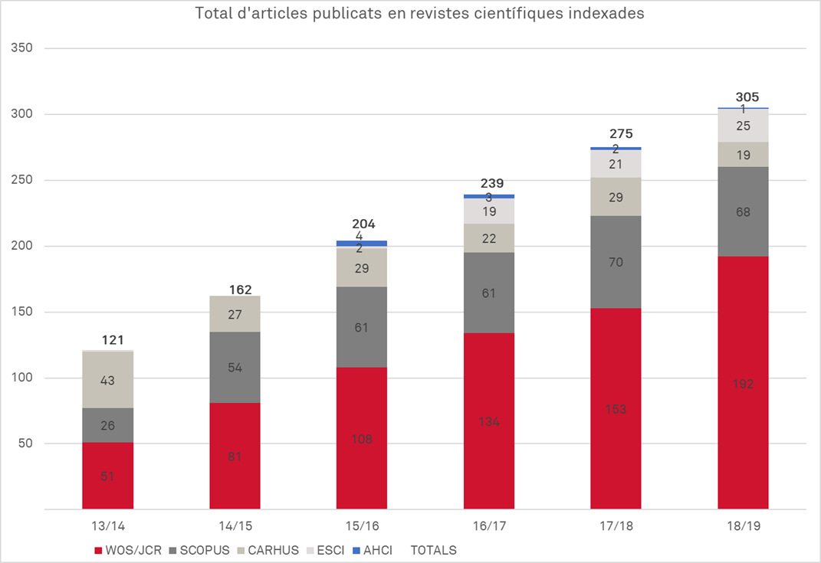
2. Nombre de publicacions indexades
Arts&Humanites Citation Index: AHCI
Actualització 30/06/2019

Slide 4
3. Convocatòries competitives: Recursos captats
Evolució de la captació de recursos competitius
Actualització 30/06/2019

Slide 5
4. Projectes europeus
Evolució del nombre de sol·licituds a projectes europeus enviades i guanyades
Actualització 30/06/2019

Slide 6
5. Escola de Doctorat: Doctorands, beques predoctorals i tesis llegides
Dades sobre l’evolució estudis de doctorat
L’Escola de Doctorat en xifres Curs 2018/19
Programes de doctorat | 7
Oferta anual de places de nou accés | 59
Doctorands | 225
Estrangers | 32
Tesis defensades* | 10
Cotuteles | 5
Assistents en formació | 24
Doctorands amb ajut predoctoral | 39
Actualització 30/06/2019
Font: Oficina de Doctorat

Slide 7
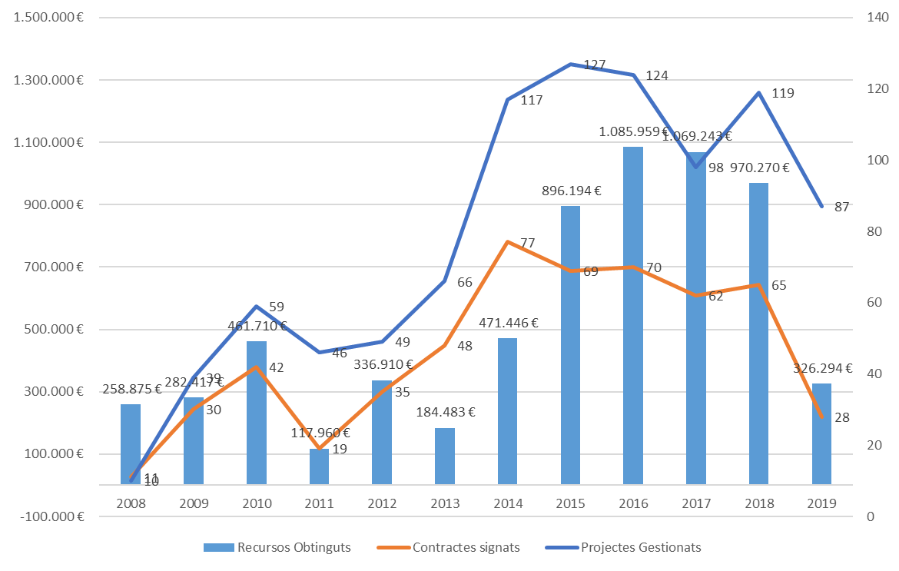
6. Transferència de Coneixement: Convenis i recursos obtinguts per any natural (1) Periodificat
Evolució de la Transferència de Coneixement a la UVic-UCC
Convenis gestionats 2018: 119
Convenis gestionats 2019: 87
Actualització 30/06/2019

Slide 8
7. Captació de Talent: Recursos obtinguts a través de convocatòries de finançament
2018-19
Actualització 30/06/2019

Slide 9
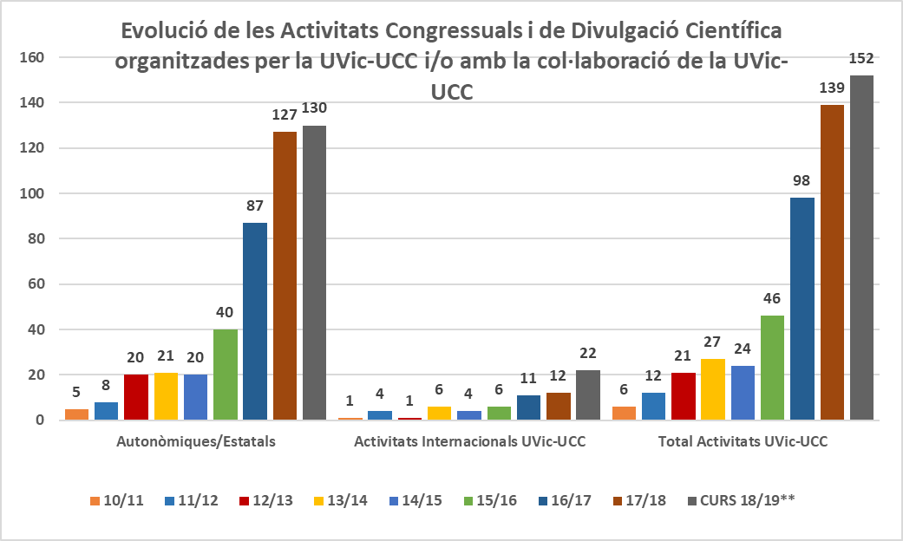
8. Divulgació Científica: Activitats congressuals
Formació: Juliol 2018. 2a promoció Curs d'Especialització en Comunicació Científica (Expert Universitari)
Setembre 2018. Inici del Postgrau en Comunicació Científica UVic-Eduscopi
Exposició Paleontològica “Osona, 50 milions d’anys enrere”, del 29 de setembre 2018 al 6 de gener 2019, al MAP:
Nombre de visitants: 5.846
** Dins la SC’18 s’han realitzat 18 activitats, però comptem la SC’18 com a 1 activitat organitzada en general. En el còmput es tenen en compte les conferències i xerrades del DIXIT-Vic i la formació de les càpsules de recerca (Escola de Doctorat i Biblioteca per a PDI i Doctorands)
Actualització 30 de Juny de 2019

